Slide 1
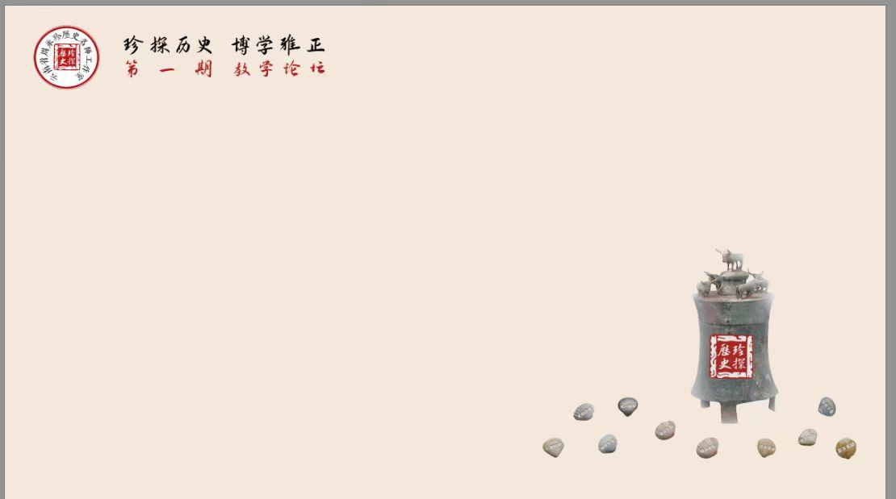
“问题链”在高中历史课堂中的应用与实践
——以统编版上册第27课《社会主义建设在探索中曲折发展》为例
云南省周永珍历史名师工作室
昆明呈贡长水实验中学
左 霞

Slide 2









什么是问题链
问题链怎么用
使用后的反思

Slide 3

PART TWO
交流1
什么是问题链

Slide 4
什么是问题链
1.专家的理解
是教师为了实现一定的教学目标，根据学生的已有知识或经验，针对学生学习过程中将要产生或可能产生的困惑，将教材知识转换成为层次鲜明、具有系统性的一连串的教学问题；是一组有中心、有序列、相对独立而又相互关联的问题。
——王后雄《“问题链”的类型及教学功能——以化学教学为例》
2.本人的认识
依据：课程标准

Slide 5

教师在分析教学内容的基础上，要以问题引领作为展开教学的切入点，结合教学内容的逻辑层次，设置需要在教学过程中解决的问题。（p51）
问题引领
落实素养

Slide 6
什么是问题链
1.专家的理解
是教师为了实现一定的教学目标，根据学生的已有知识或经验，针对学生学习过程中将要产生或可能产生的困惑，将教材知识转换成为层次鲜明、具有系统性的一连串的教学问题；是一组有中心、有序列、相对独立而又相互关联的问题。
——王后雄《“问题链”的类型及教学功能——以化学教学为例》
2.本人的认识
依据：课程标准
前提：教学目标
基础：教材和学情
原则：明确核心问题、把握主干知识、精心设计问题链组
理念：教师为主导，学生为主体

Slide 7
PART TWO
交流2
问题链怎么用

Slide 8
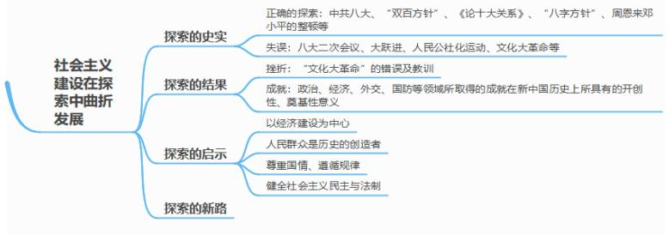
1. 研读课标与教材
课标要求：了解20世纪50—70年代中国探索社会主义建设道路的曲折发展和伟大成就，认识“文化大革命”的错误及教训；理解政治、经济、外交、国防等领域所取得的成就在新中国历史上所具有的开创性、奠基性意义；了解和感悟这一时期中国人民艰苦奋斗、奋发图强的精神风貌。了解毛泽东对中国革命和社会主义建设的贡献，认识毛泽东思想对近现代中国的深远影响。

Slide 9
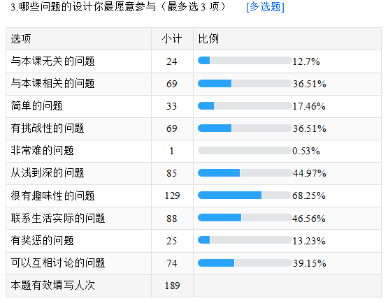
2. 了解班级学情
高一学生：在八年级下册《第6课 艰辛探索与建设成就》中已学习和了解了中共八大、八大二次会议、“文化大革命”、大庆油田、王进喜、雷锋等事件和人物。但时间已过去近两年，细节之处已经被遗忘。
我校学生：层次区分较大，整体基础不太好。
①有趣味性
②联系生活实际
③从浅到深
④可以互相讨论
⑤有挑战

Slide 10
3. 确立教学目标
教学目标：
1.利用云南老照片、文字史料、视频等素材，设计问题链，了解20世纪50年代至70年代中国探索社会主义建设道路的曲折发展和成就。
2.观看云南《三线建设》的视频，理解这些成就在新中国历史上所具有的开创性、奠基性意义；阅读相应材料，认识“文化大革命”的失误及教训，探究探索的启示；“体验”探索、观看图片，感知和学习这一时期人民艰苦奋斗、奋发图强的精神风貌，增强社会主义道路自信。

Slide 11
4. 明确核心问题（链）
怎样进行探索？（具体史实）
探索结果如何？（成就失误）
探索
探索有何启示？（经验教训）
当下怎么探索？（面向未来）

Slide 12
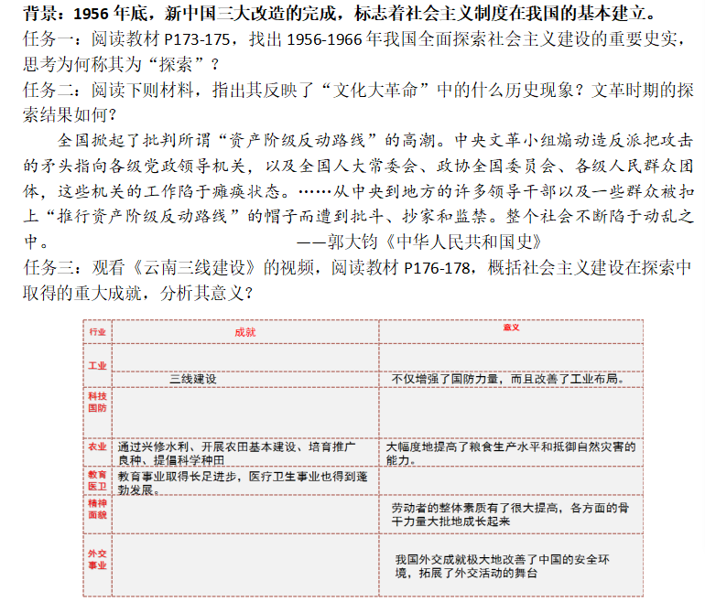
5. 设计问题链组
探索史实
探索结果
注重教材和基础；注重对知识的整合；
注重落实唯物史观、时空观念、家国情怀等核心素养

Slide 13
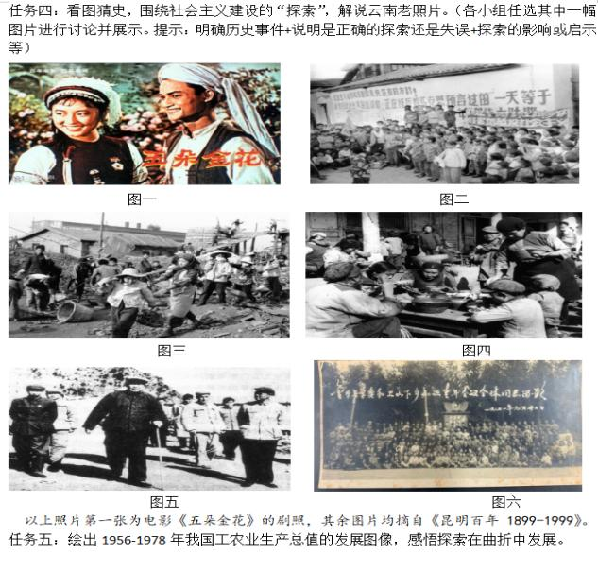
5. 设计问题链组
探索史实
探索结果
体验探索
由浅入深
师生互动
运用知识
解决实际
激发兴趣
落实素养

Slide 14
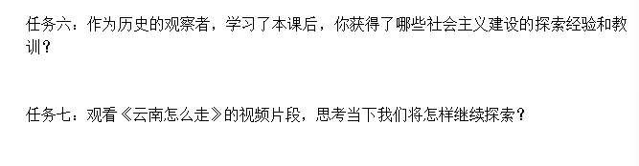
5. 设计问题链组
探索史实
探索结果
探索启示
继续探索
联系生活
开放作答情感升华

Slide 15
设计问题链时主要的思考方向
（1）是学生比较关注和困惑的问题
（2）是紧扣教学目标重难点的问题
（3）能够激发学生学习兴趣的问题
（4）能够锻炼学生思维能力的问题
（5）能够培养学生核心素养的问题
（6）能用课堂所学解决实际的问题
（7）是由浅入深并层层递进的问题
主流的学术共识

Slide 16
PART TWO
交流3
使用后的反思

Slide 17
1. 使用后反思
问题要明确；逻辑要严密；要给提示语；要给足时间；
为学习服务；要关注学生。
2. 努力的方向
提升自身能力；充分了解学情；加强团体教研；教学评相结合；给足时间备课；多实践和反思。

Slide 18
敬请批评指正
谢 谢！

